Slide 1
Проектиране и разработка на уеб система за управление на фитнес верига
Дипломант: Славян Христов Христов
Факултетен №: 18621793
Ръководител: ас. инж. Антоанета Иванова

Slide 2
Мотивация и ЦЕЛИ НА РАЗРАБОТКАТА
Онлайн платформа за промотиране на здравословен начин на живот
Осигуряване на управление на повечето административни дейности, които стоят зад фитнес верига
Предоставяне на информация и услуги по бърз и удобен начин чрез уеб пространството.
Уеб системата предоставя:
Добавяне, управление и преглед на фитнес зали, служители и клиенти
Закупуване на членства в избрани фитнес зали/центрове
Създаване и управление на хранителни режими
Създаване и управление на тренировъчни програми

Slide 3
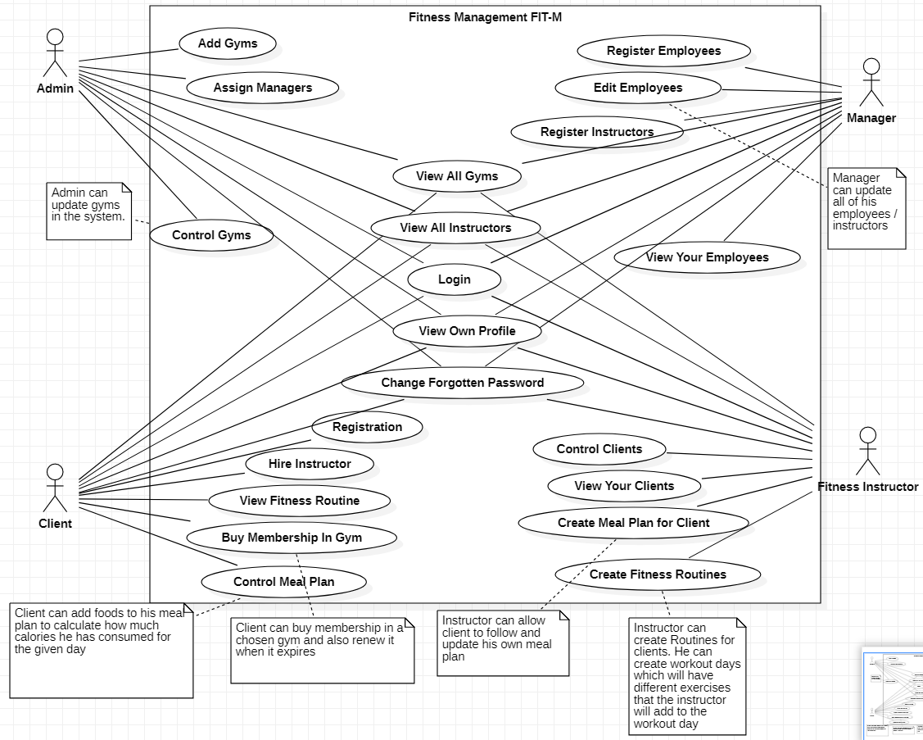
Функционални изисквания
Видове потребители:
Администратор;
Управител;
Фитнес инструктор;
Клиент;

Slide 4
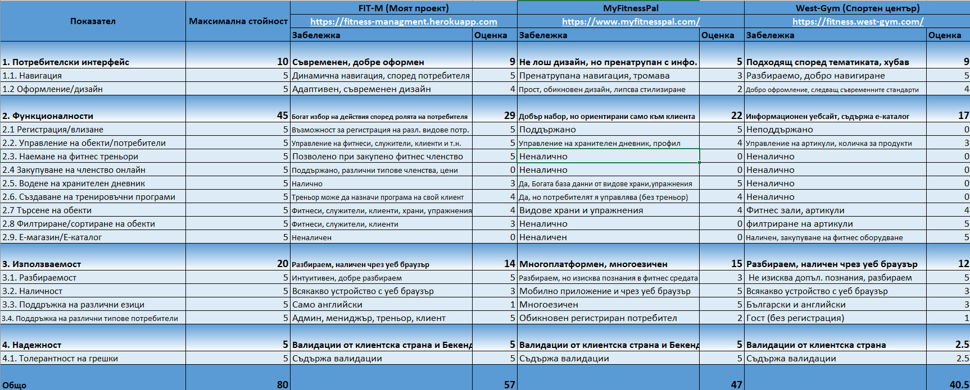
Съществуващи решения

Slide 5












Избрани технологии
JavaScript
Node.JS
Express.JS
Sequelize ORM
MySQL
NPM
Vue.JS
Visual Studio Code
HTML
Tailwind CSS
JSON Web Token

Slide 6
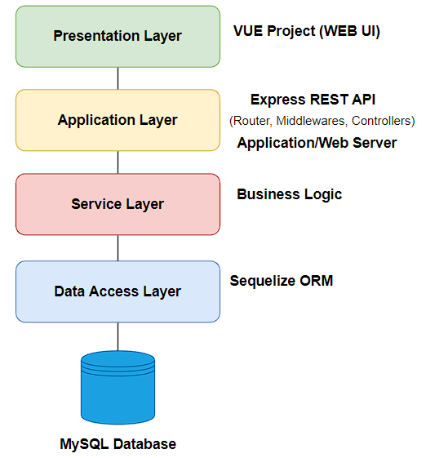
Софтуерна архитектура
Presentation Layer – Потребителски интерфейс.
Application Layer – REST API, Web/Application Server.
Service Layer – За бизнес идеите и правилата.
Data Access Layer – За извършване на операции с базата данни.

Slide 7
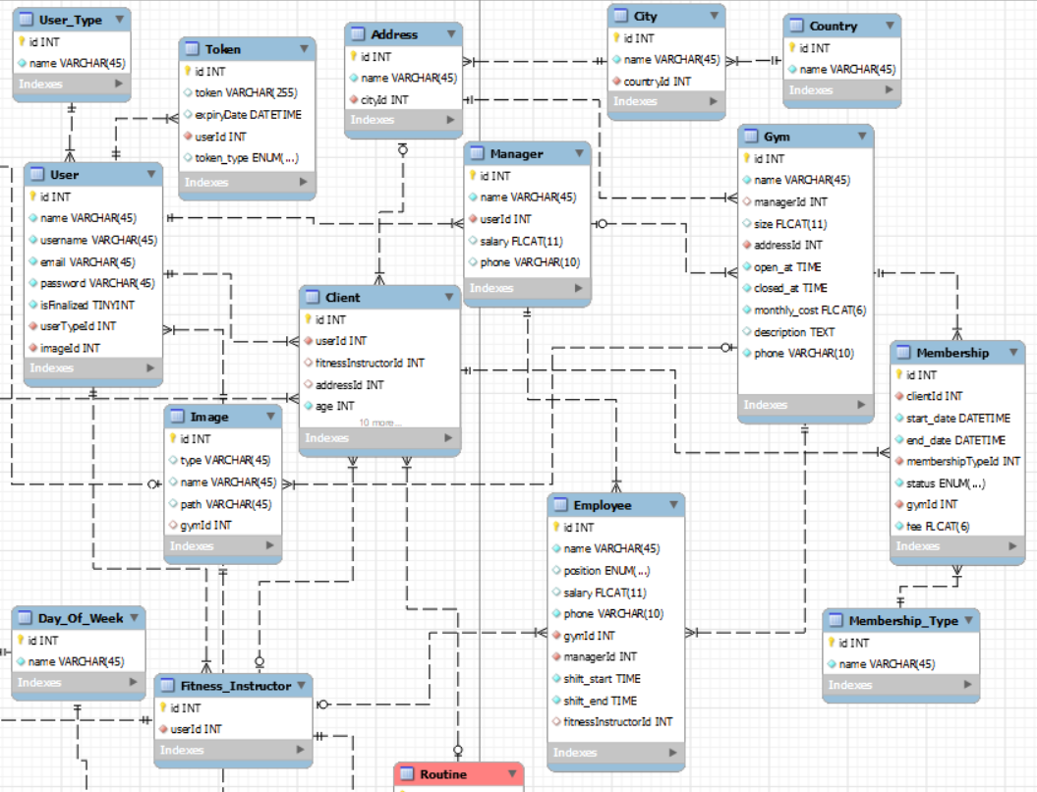
Entity relationship diagram (ERD) – СЕКЦИЯ ПЪРВА

Slide 8
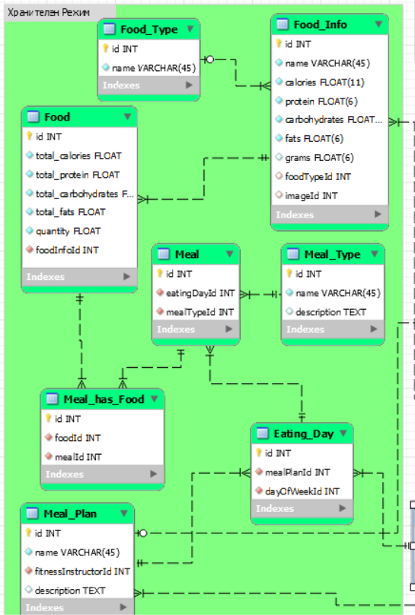
Entity relationship diagram (ERD) – СЕКЦИЯ Втора

Slide 9
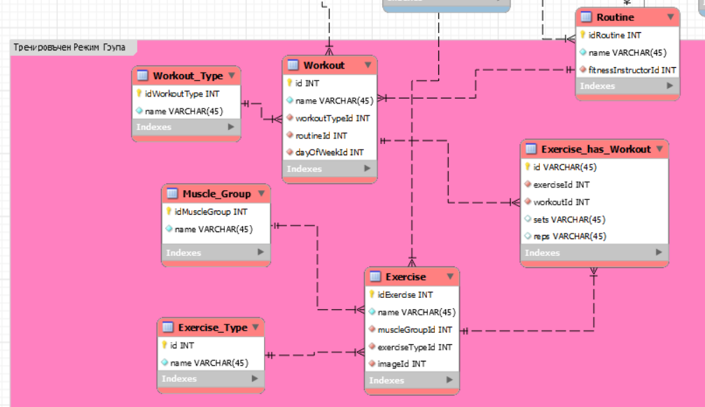
Entity relationship diagram (ERD) – СЕКЦИЯ ТРЕТА

Slide 10
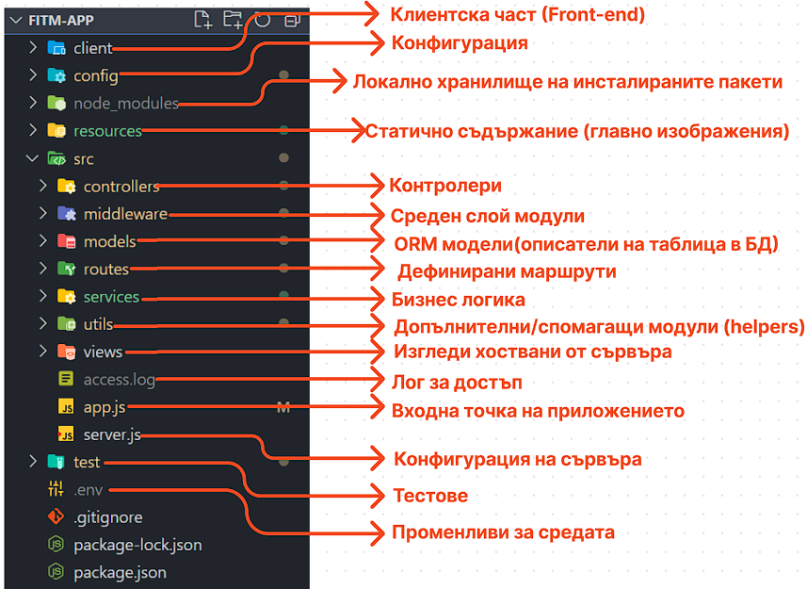
ПРОГРАМНА РЕАЛИЗАЦИЯ – СТРУКТУРА НА ПРОЕКТА Backend
1. Модули за осъществяване на връзката с БД и синхронизиране на моделите с таблиците:
db-connections.js
./models/index.js
2. Модули за стартиране и конфигуриране на HTTP сървъра
app.js
server.js
3. Models - Компонент/директория, съдържаща всички описатели на таблица(модели) в БД
33 модела
Дефиниране на колони
Създаване на асоциации

Slide 11
ПРОГРАМНА РЕАЛИЗАЦИЯ – СТРУКТУРА НА ПРОЕКТА Backend
4. Controllers - Компонент/директория, съдържаща всички контролери
Модули за обработка на HTTP заявки
Осем модула
5. Services – Компонент/директория, съдържаща всички модули за работа с бизнес слоя
Извършване на операции и справки
6. Routes – Компонент/директория, съдържаща всички модули за дефиниция на крайните точки към уеб сървъра
7. Middleware – Компонент/директория, съдържаща всички модули от тип междинен слой
Извършване на действие върху HTTP заявката/отговор

Slide 12
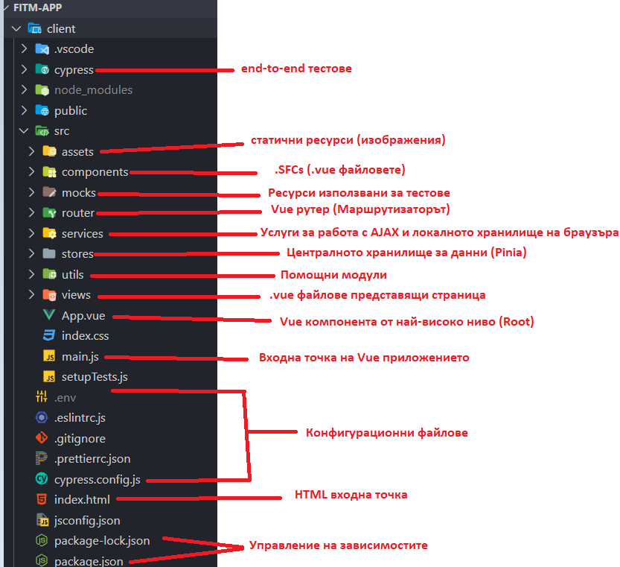
Програмна Реализация FRONTEND
Views – Компонент/директория, съдържаща всички уеб страници
Components – Компонент/директория, съдържаща всички потребителски интерфейси/изгледи
Services – Класове за работа с AJAX и хранилището на браузъра
Router – Съдържа модул, в който са дефинирани адресите към уеб страниците
Vue Router
Маршрутни защити

Slide 13
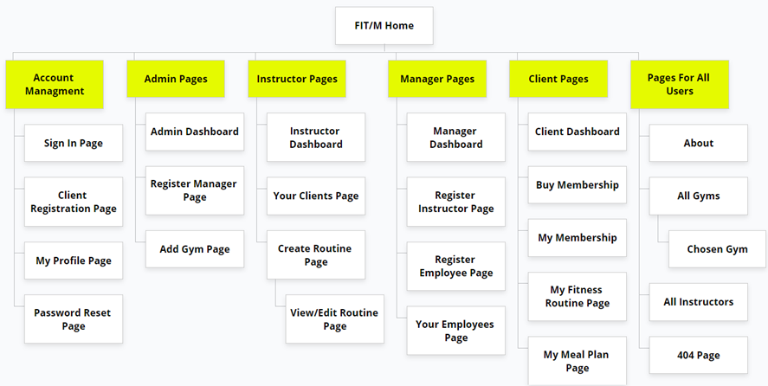
SITE MAP

Slide 14
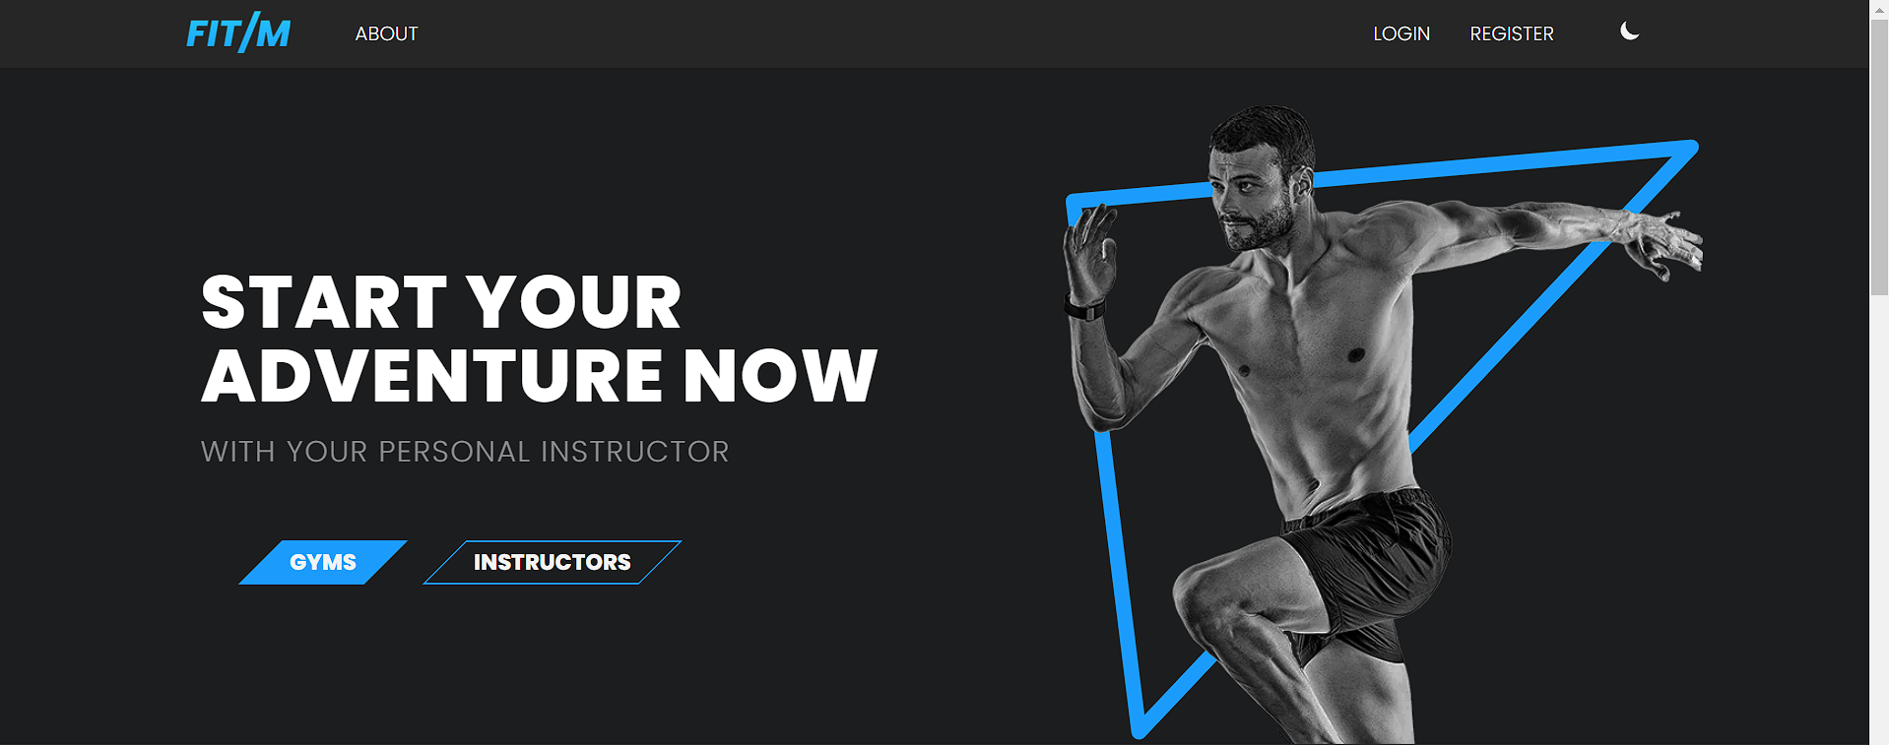
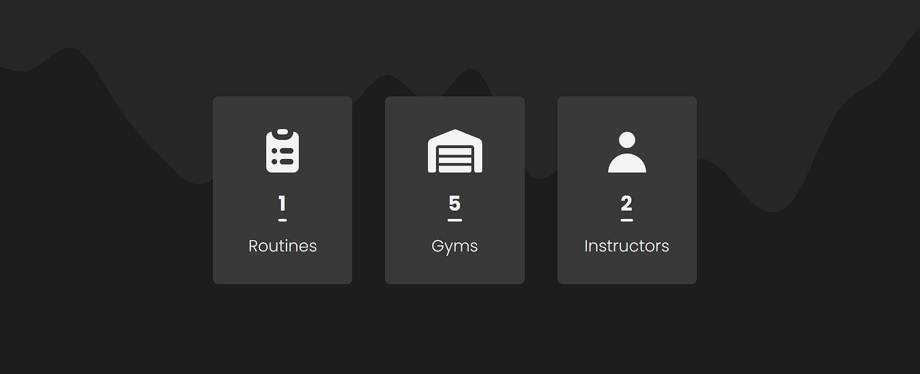
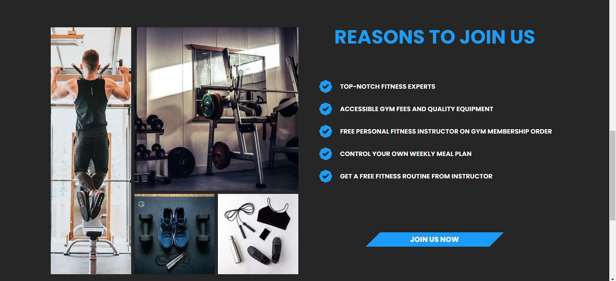
Реализация НАЧАЛНА СТРАНИЦА
Запознаване на крайния потребител със системата;
Справки за брой:
Инструктори
Фитнес зали
Режими

Slide 15
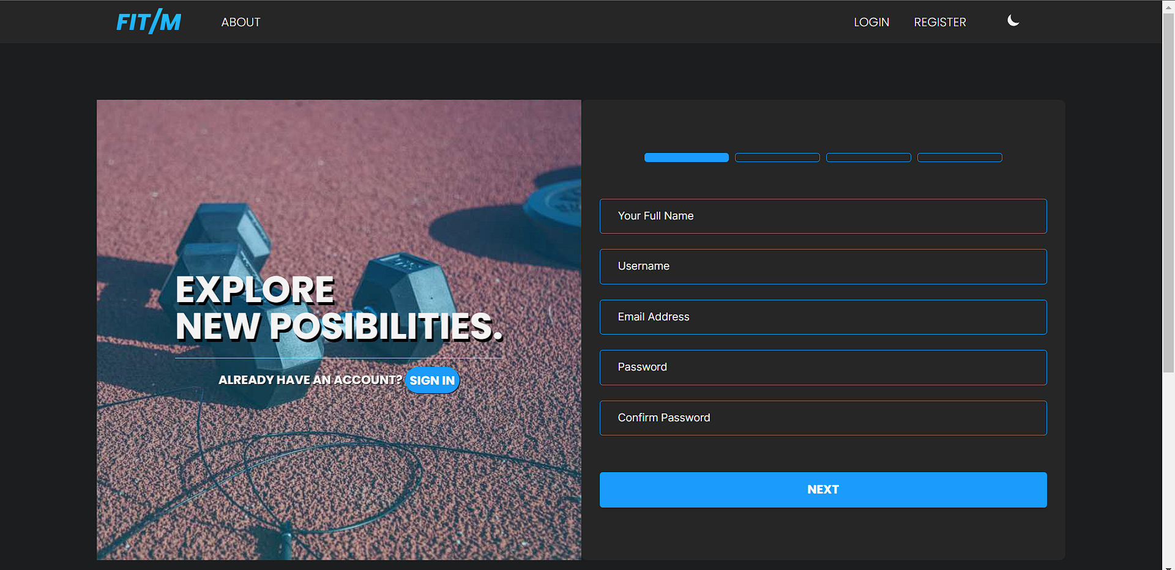
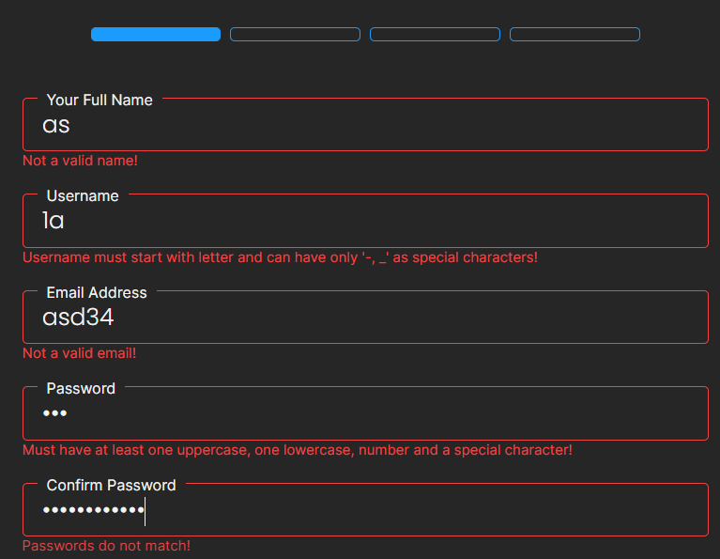
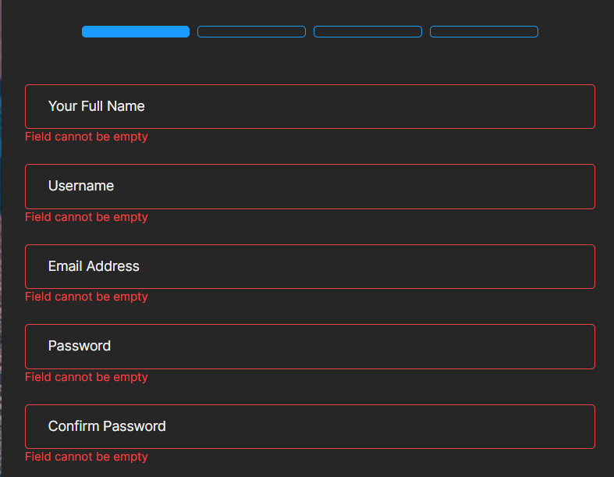
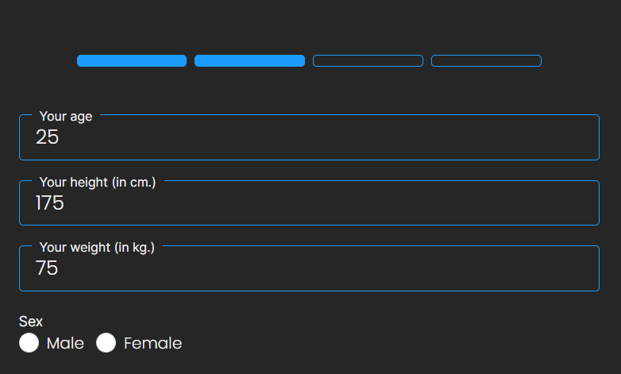
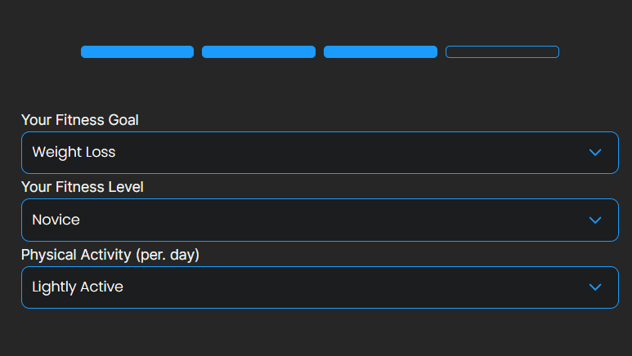
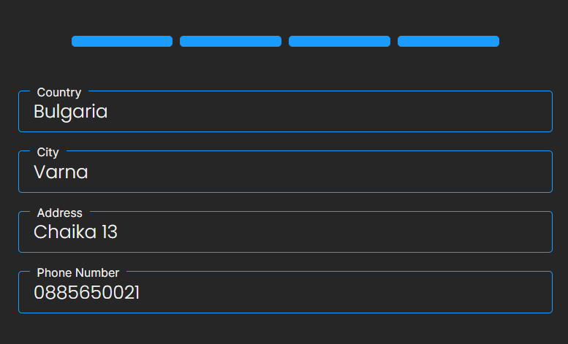
Реализация РЕГИСТРАЦИЯ НА КЛИЕНТ
Многостъпкова форма;
Проверка за невалидни входни данни;
Проверка за непопълнени полета;

Slide 16
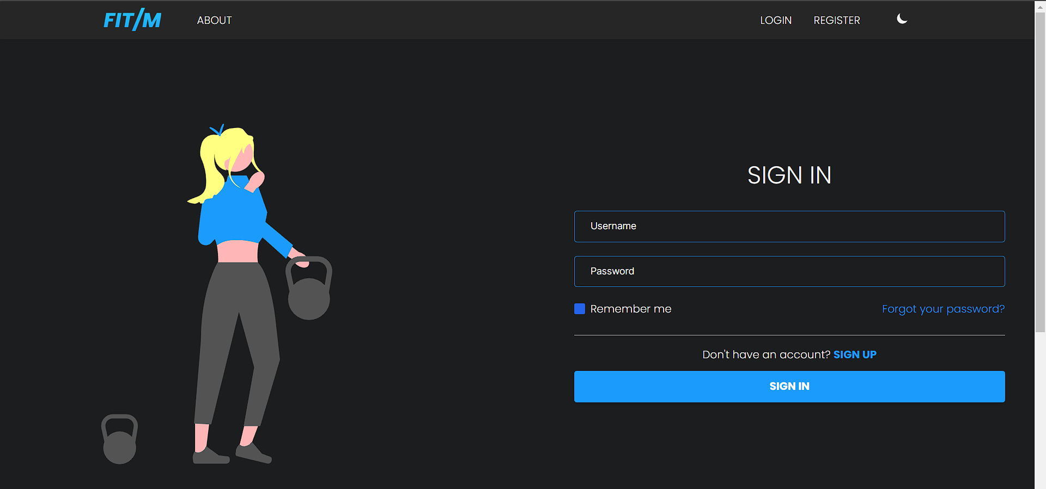
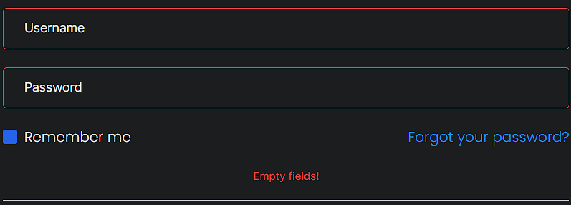
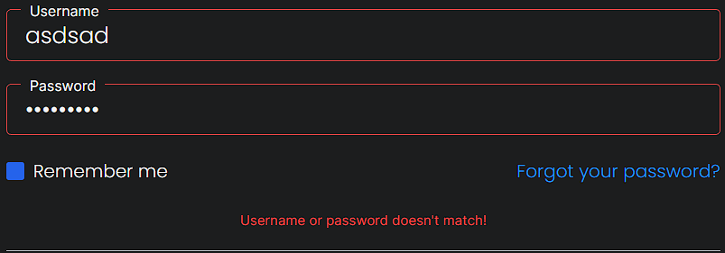
Реализация ВХОД В СИСТЕМАТА
Проверка за непопълнени полета;
Проверка за грешно потребителско име или парола;

Slide 17
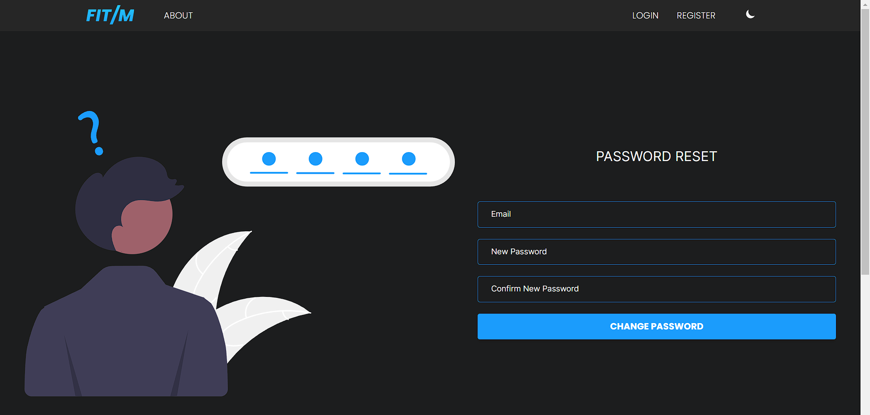
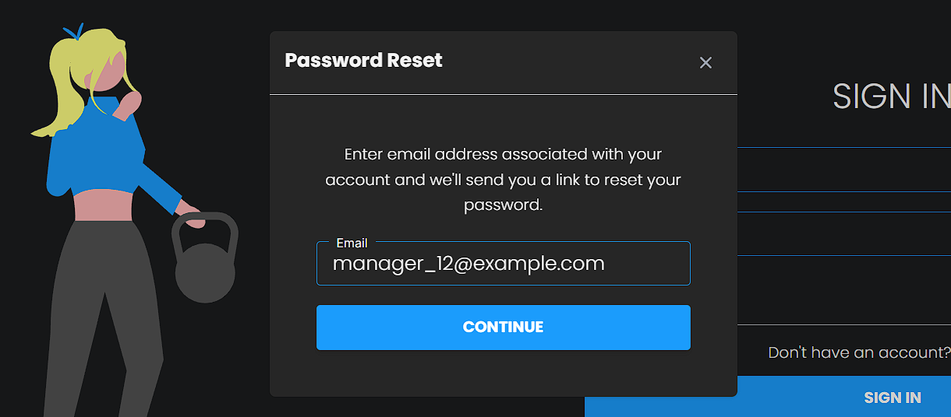
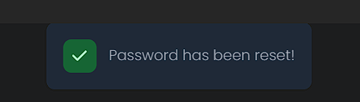
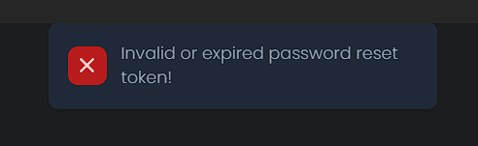
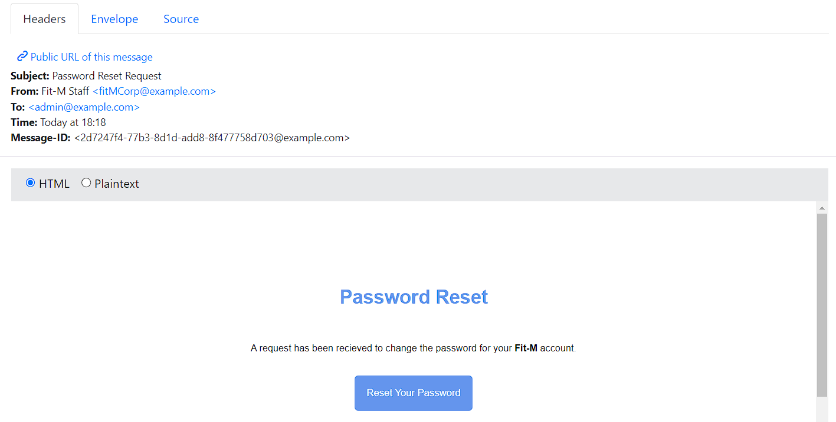
Реализация ЗАБРАВЕНА ПАРОЛА
Диалогов прозорец за въвеждане на имейл адрес;
Изпращане на мейл до въведения адрес;
Пренасочване към страницата за смяна на парола;
Проверка за липсващи и некоректни данни;
Проверка за изтекъл период, в който може да се осъществи смяната;

Slide 18
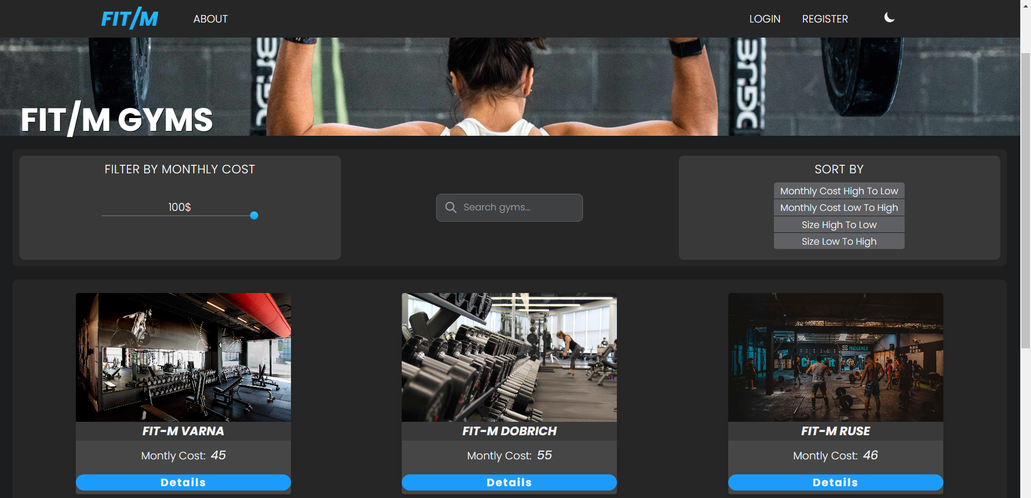
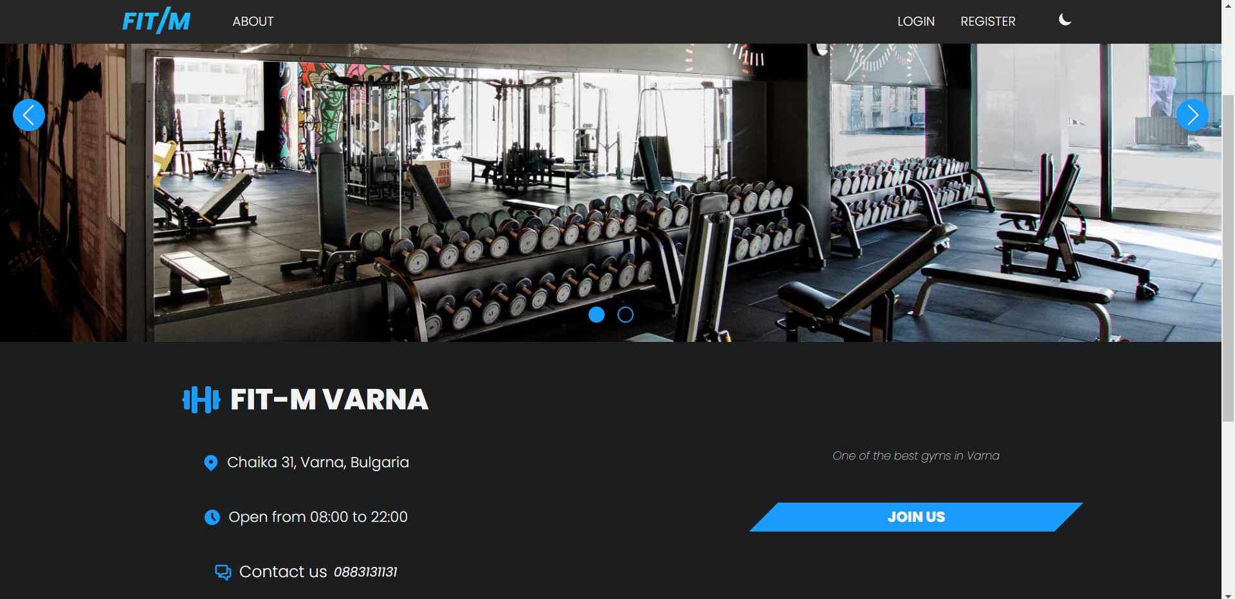
Реализация ФИТНЕС ЗАЛИ
Всички спортни/фитнес центрове;
Филтрация по цена на месечна такса за посещение;
Търсене на фитнес зали по всякакъв критерии (име, цена, град, размер, такса и т.н.);
Сортиране във възходящ и низходящ ред по месечна такса и размер;
Страница за избрана фитнес зала;
Галерия с изображения;
Детайли на фитнес зала;
Бутони за извършване на действия;

Slide 19
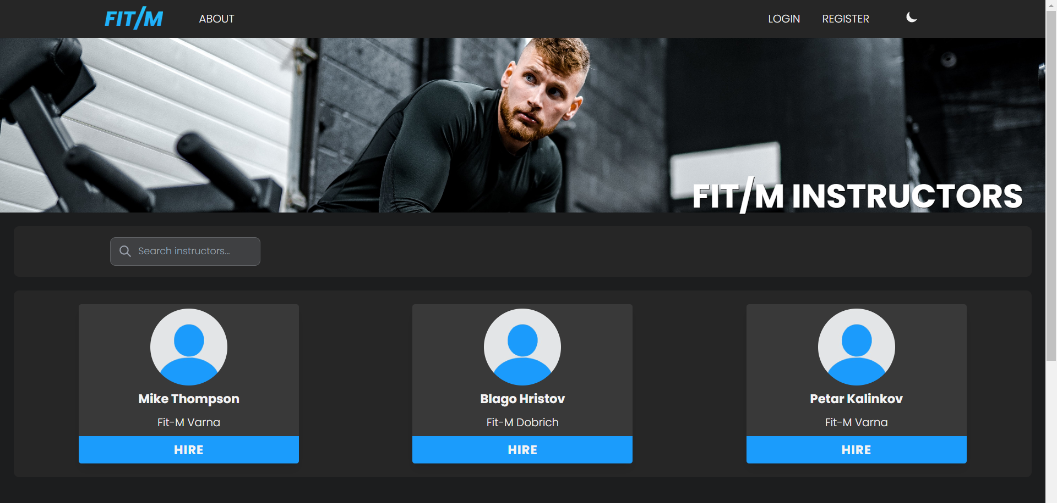
Реализация Фитнес инструктори
Търсене на инструктор по име;
Наемане на фитнес инструктор;

Slide 20
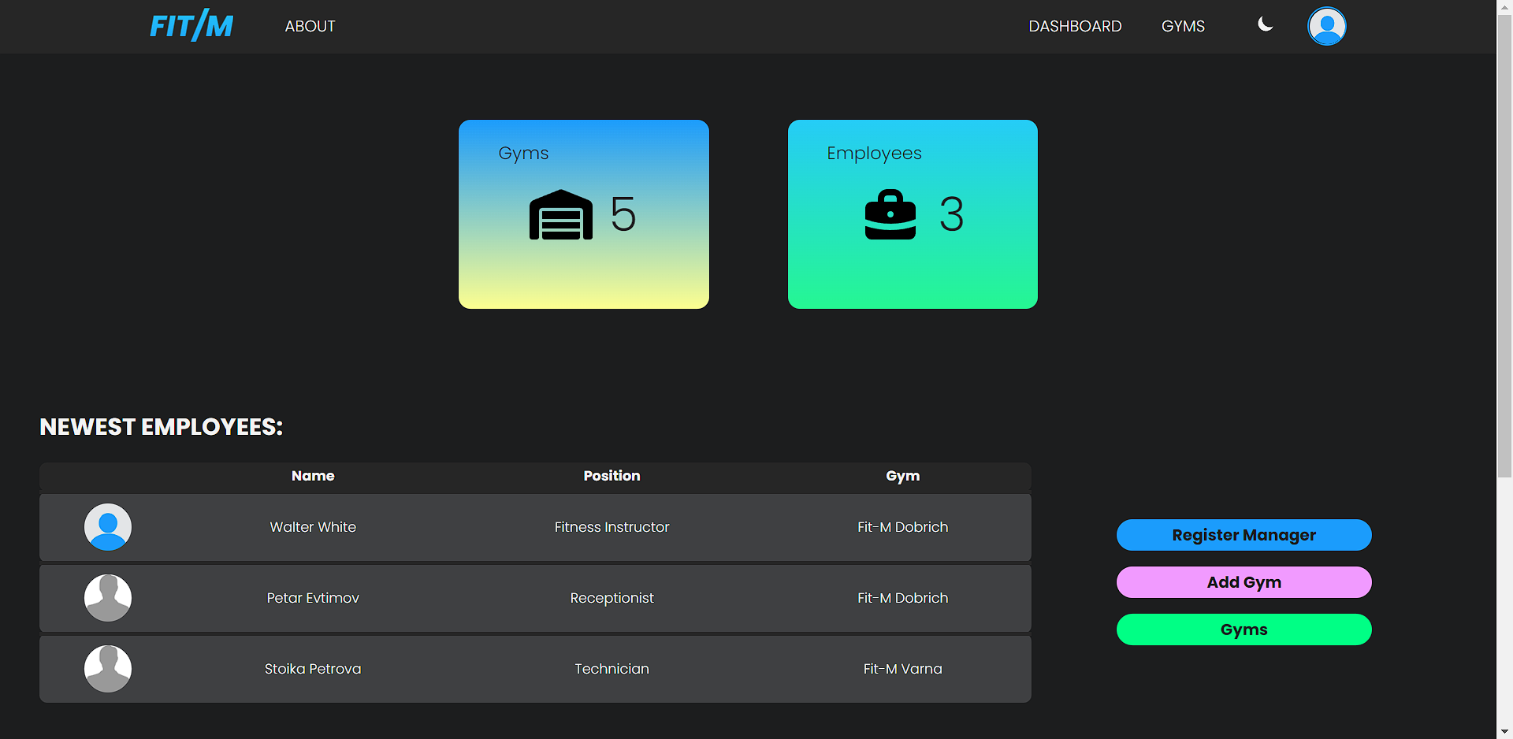
Реализация – Екрани на администратор НАЧАЛНА СТРАНИЦА НА АДМИНИСТРАТОР
Навигация към действията, които администратор може да извършва
Справки за брой:
Фитнес зали
Служители
Таблична информация за последно добавените служители в системата;

Slide 21
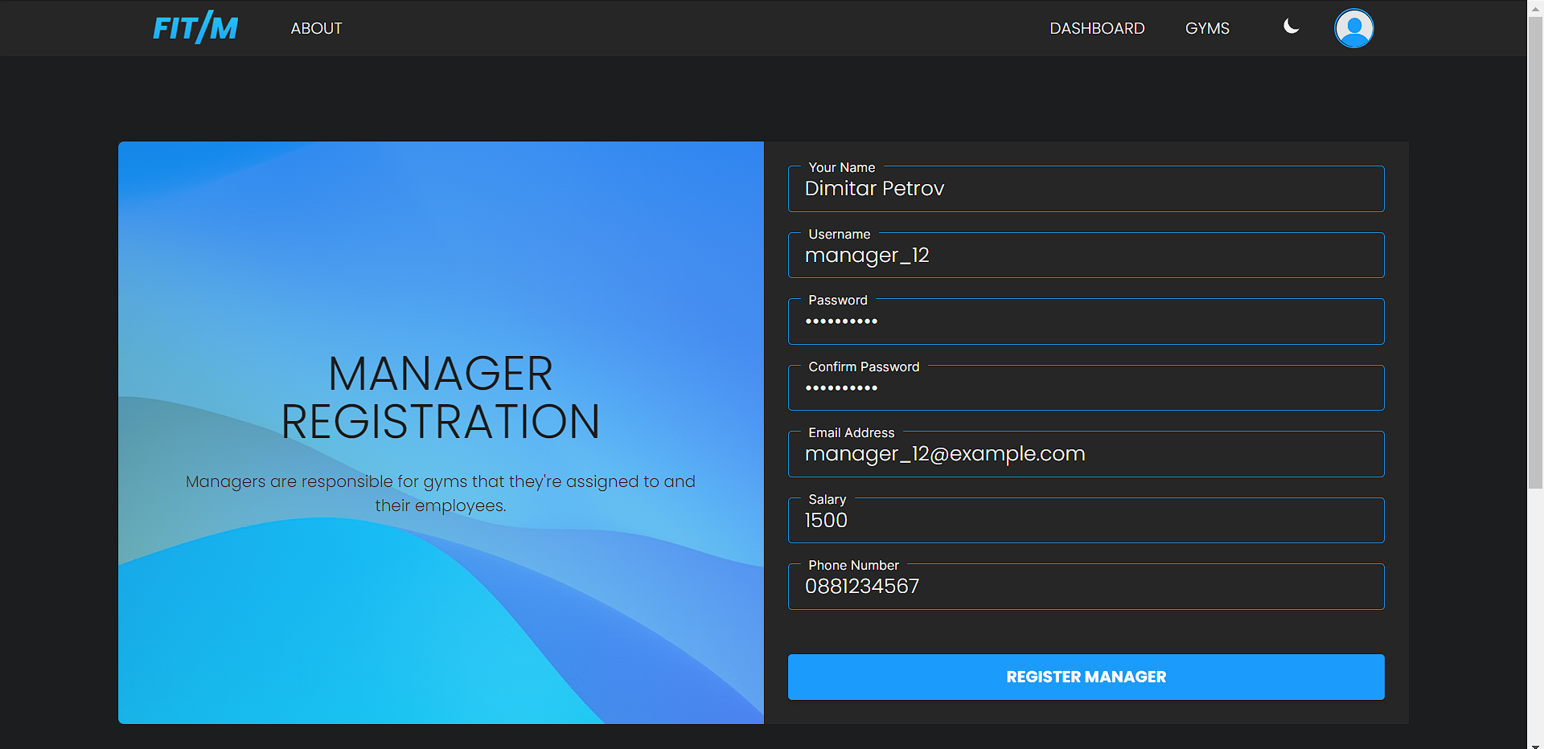
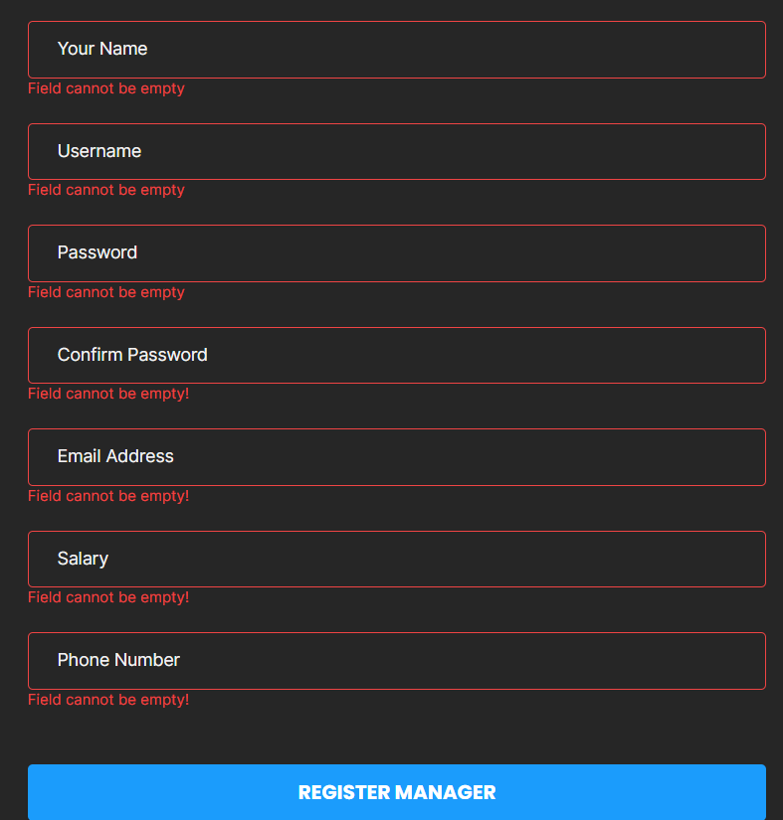
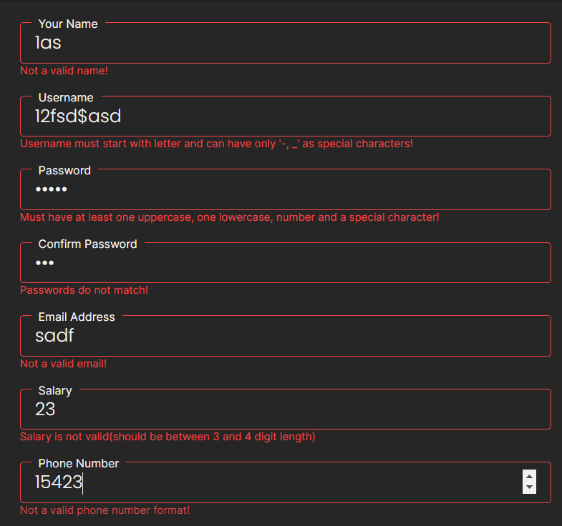
Реализация – Екрани на администратор РЕГИСТРАЦИЯ НА УПРАВИТЕЛ
Проверка за липсващи данни;
Проверка за некоректни данни;

Slide 22
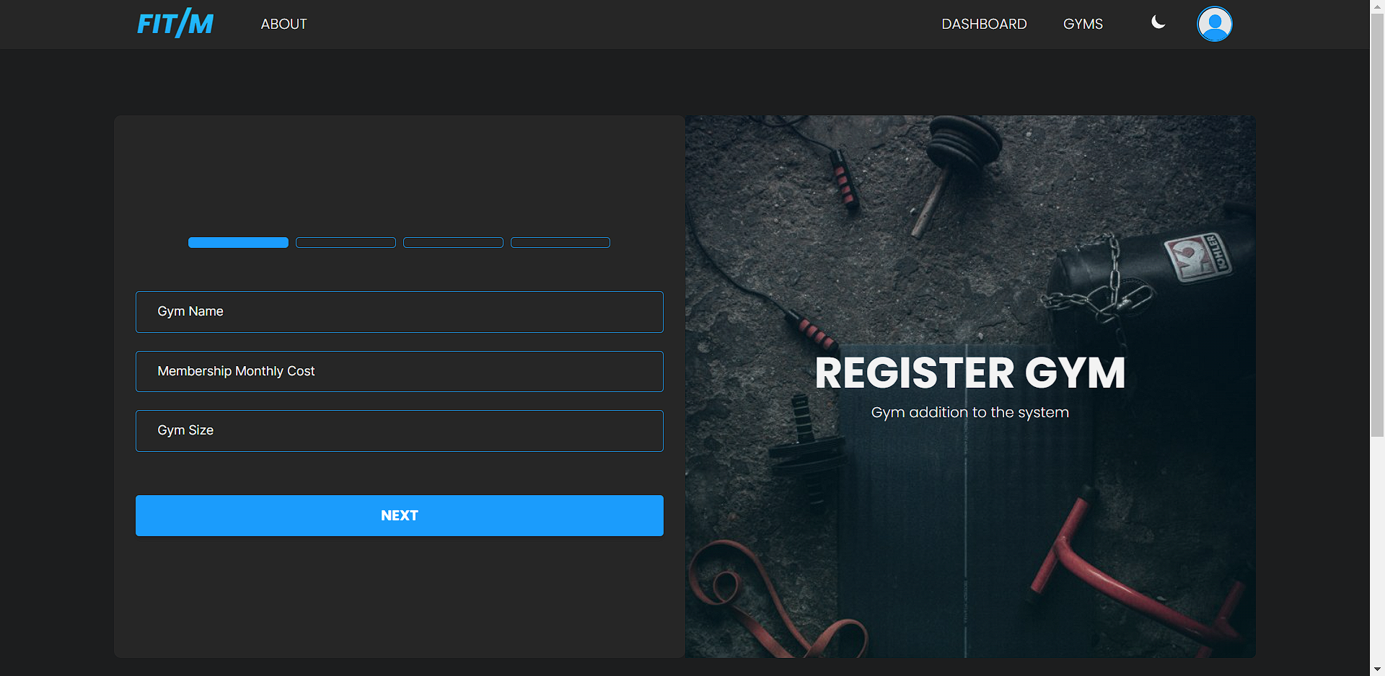
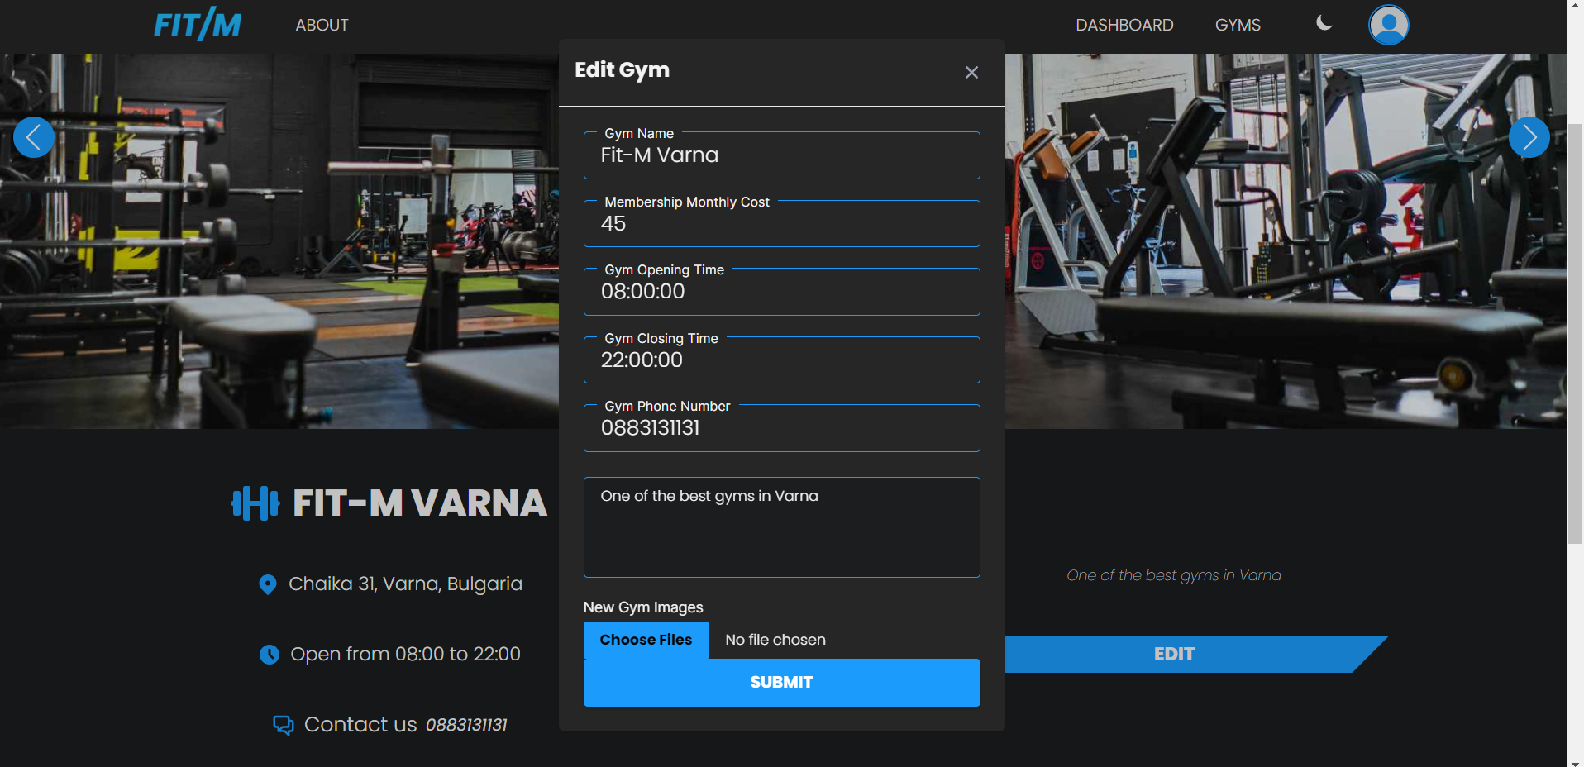
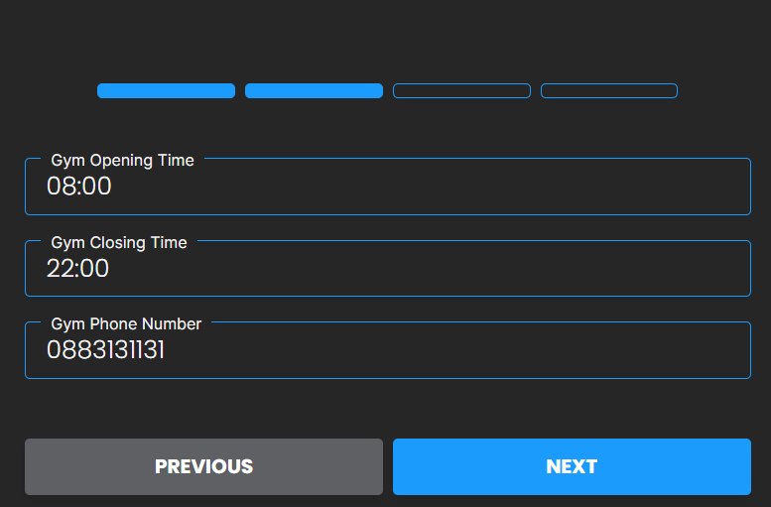
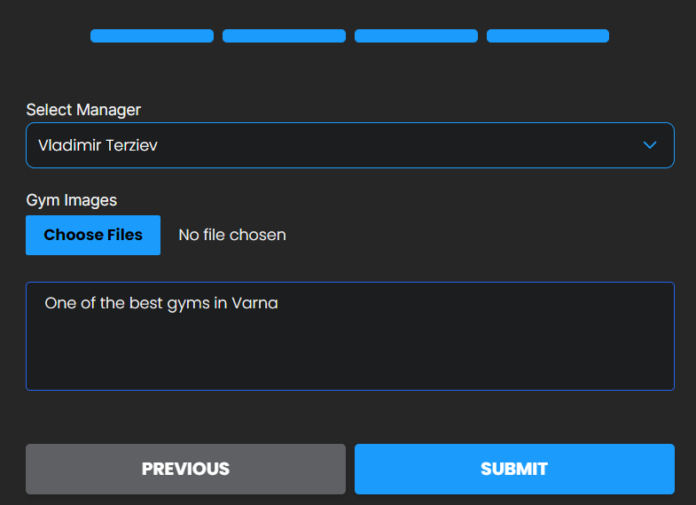
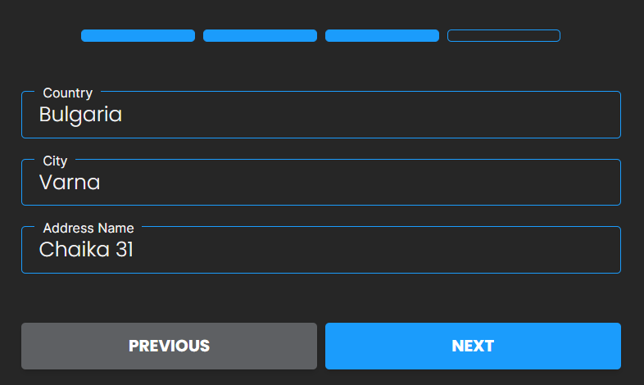
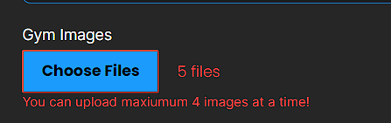
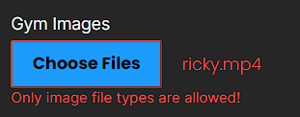
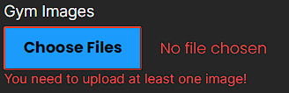
Реализация – Екрани на администратор УПРАВЛЕНИЕ И РЕГИСТРАЦИЯ НА ФИТНЕС ЗАЛИ
Многостъпкова форма за регистрация;
Проверка за липсващи управители в системата;
Проверка за некоректни и липсващи данни;
Възможност за добавяне на изображения за фитнес зала
Проверка за брой качени файлове и дали са от тип изображения;
Възможност за актуализация на избрана фитнес зала;

Slide 23
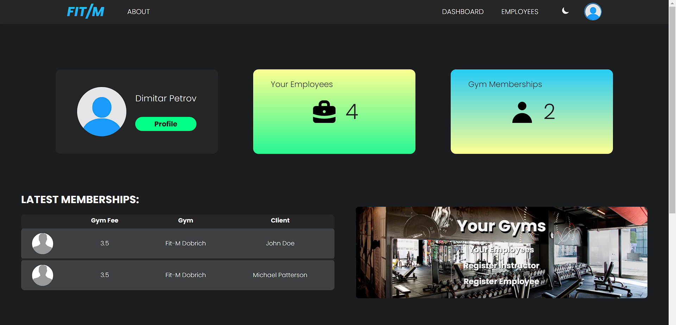
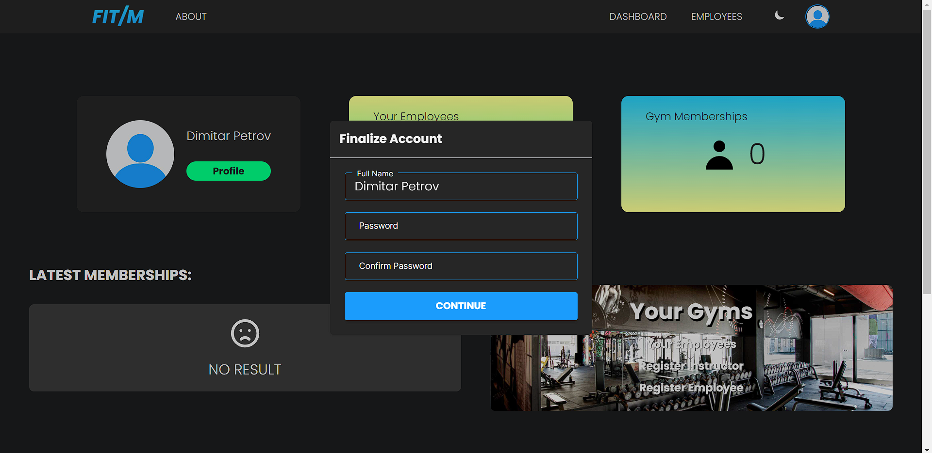
Реализация – Екрани на УПРАВИТЕЛ НАЧАЛНА СТРАНИЦА НА УПРАВИТЕЛ
Навигация към действията, които управител може да извършва;
Справки за брой:
Закупени членства
Брой служители
Таблична информация за последно закупените членства;
Модален прозорец за завършване на акаунт;

Slide 24
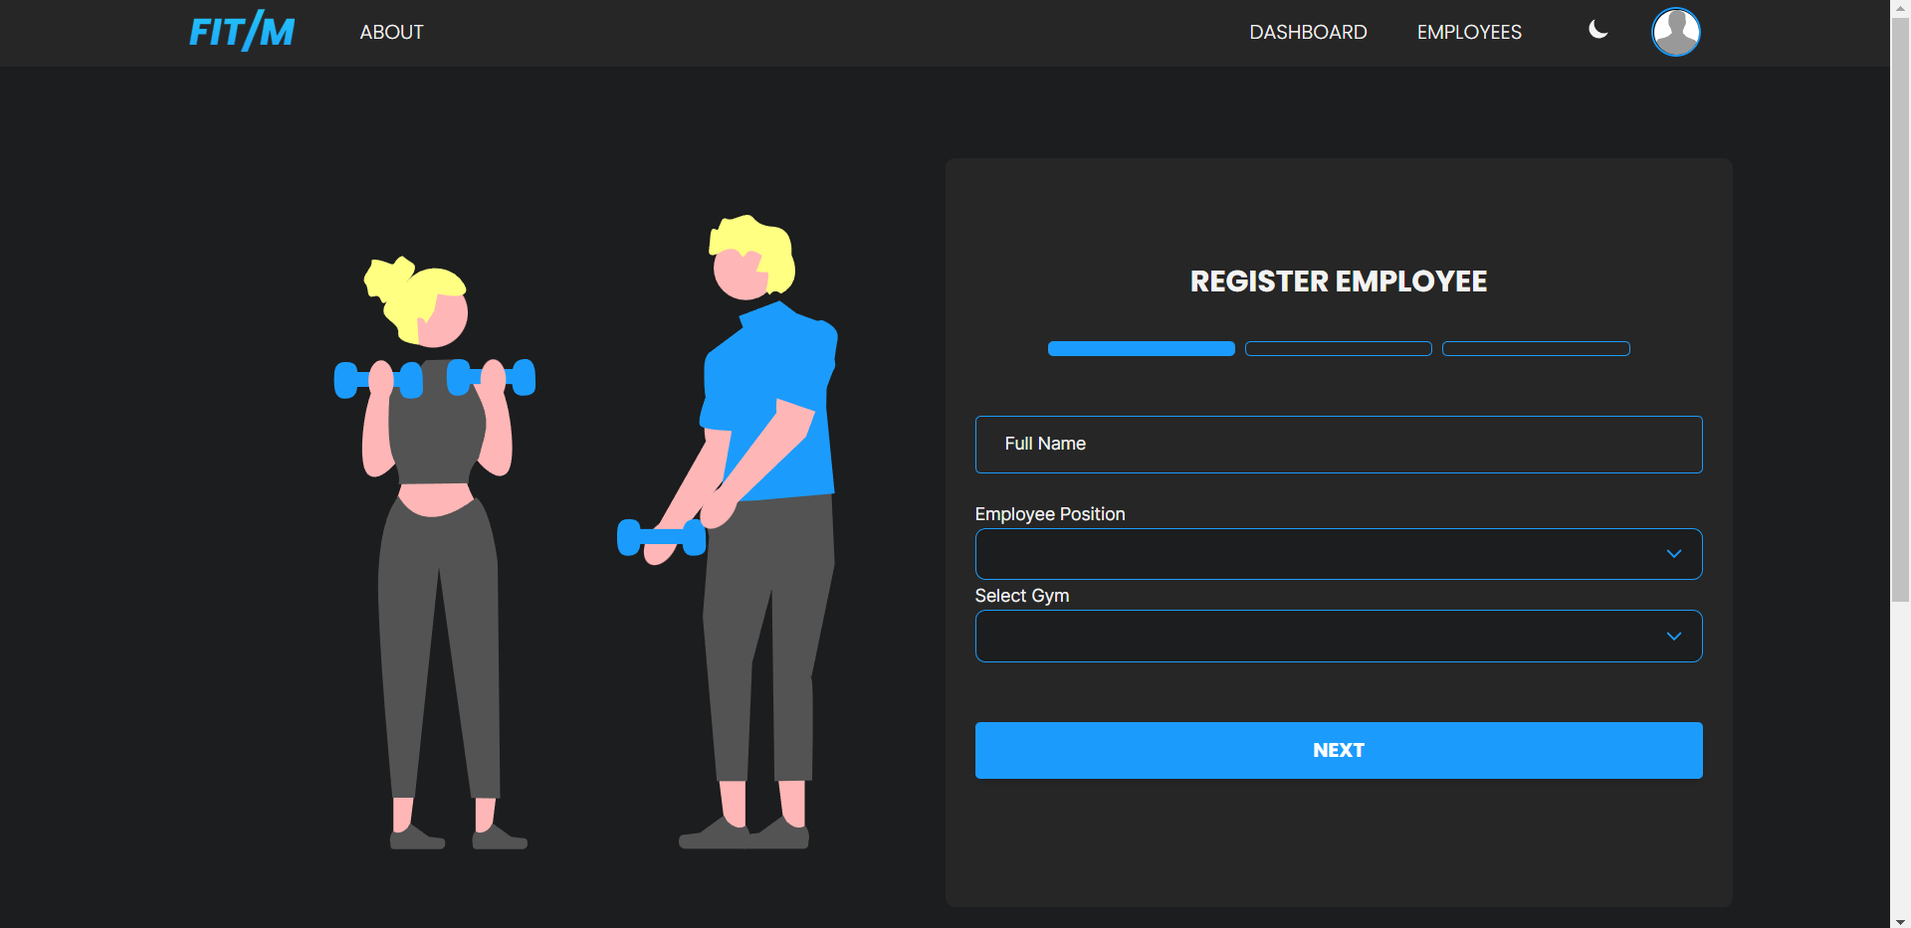
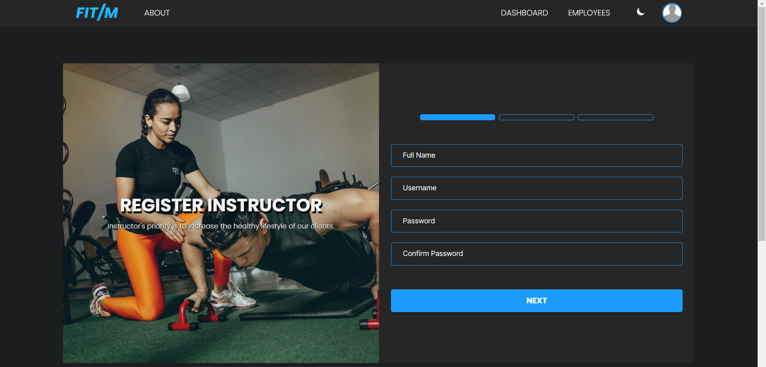
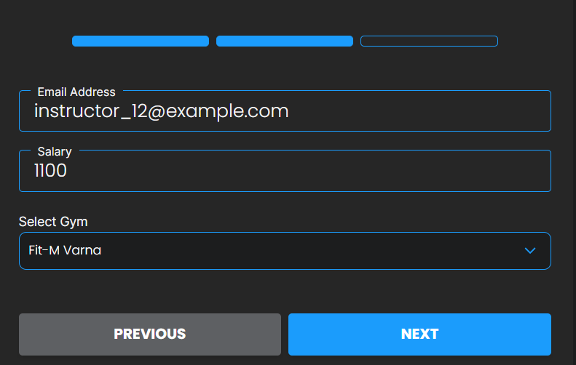
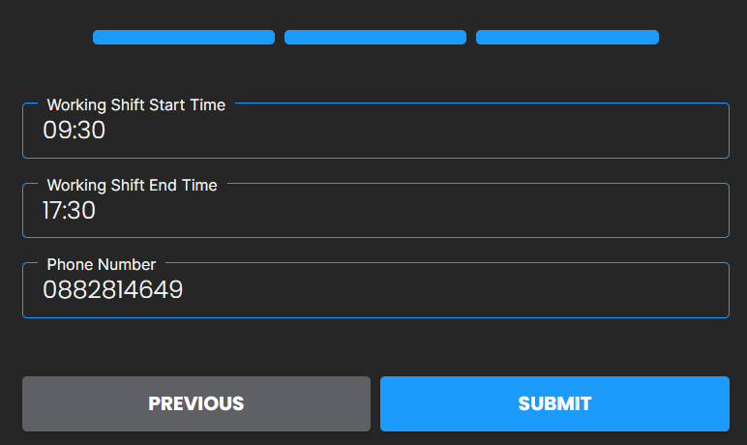
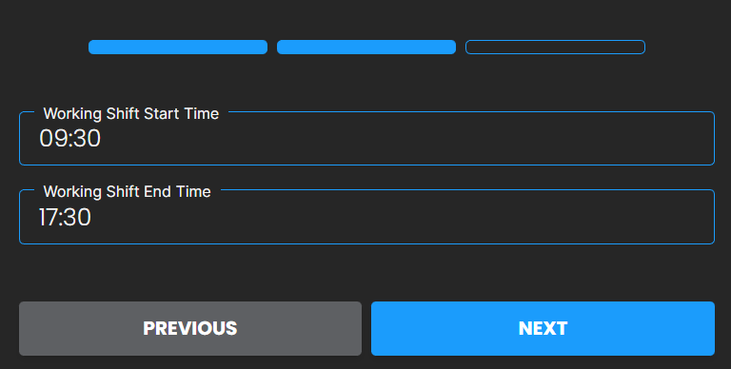
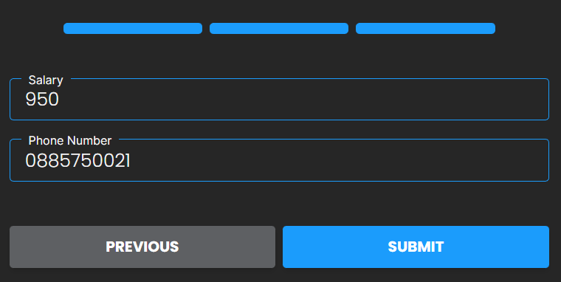
Реализация – Екрани на УПРАВИТЕЛ РЕГИСТРАЦИЯ НА СЛУЖИТЕЛИ ВЪВ ФИТНЕС ЗАЛА
Многостъпкови форми за регистрация
Проверка за липсващи данни
Проверка за коректни данни

Slide 25
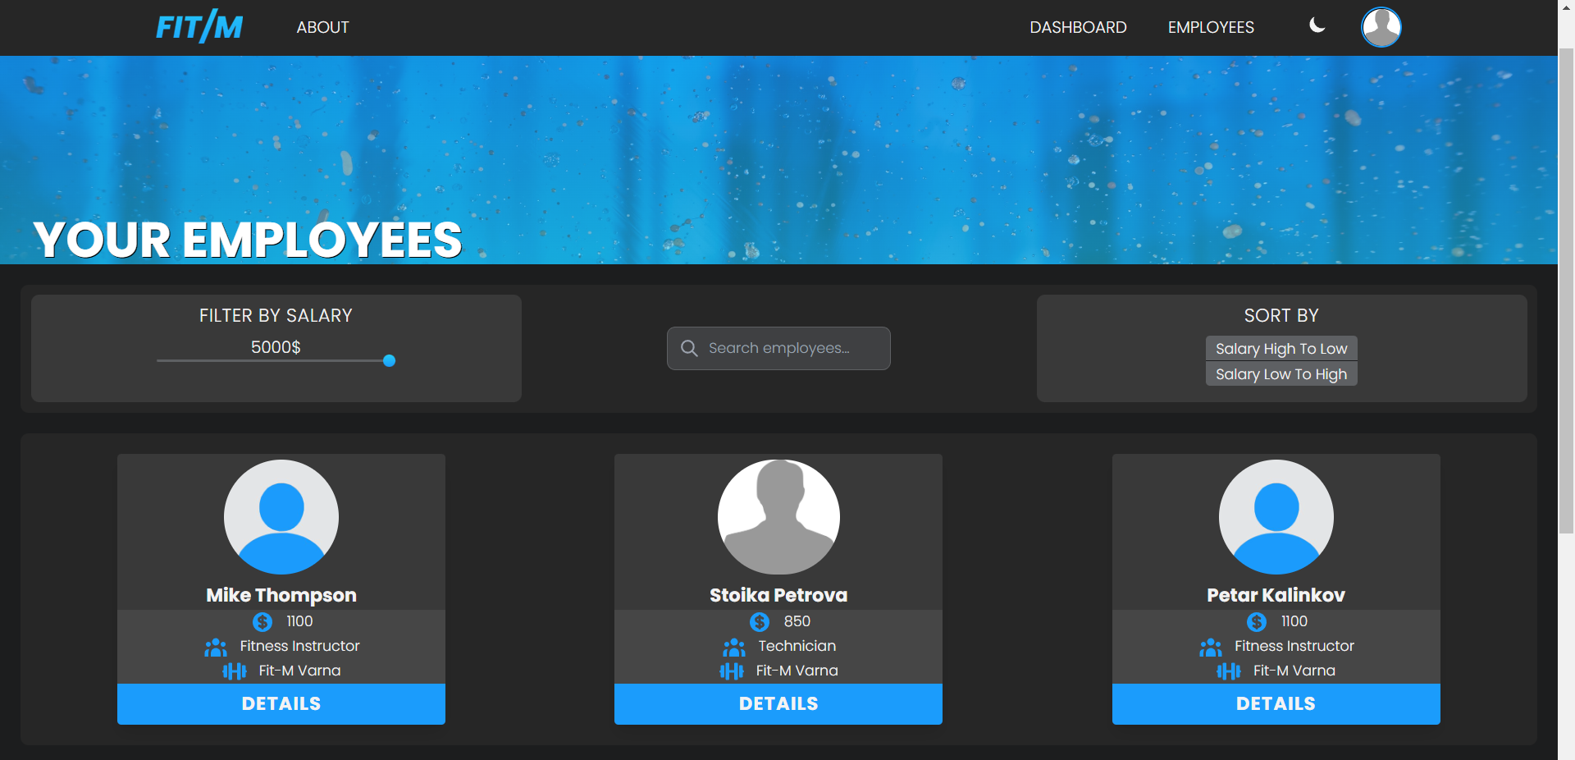

Реализация – Екрани на УПРАВИТЕЛ Преглед и управление на служители
Всички служители на управител;
Филтрация по цена на месечна заплата на служител;
Търсене на служители по всякакъв критерии (име, позиция, заплата, работно време и т.н.);
Сортиране във възходящ и низходящ ред по заплата;
Диалогов прозорец за редактиране на служител;

Slide 26


Реализация – Екрани на ФИТНЕС ИНСТРУКТОР НАЧАЛНА СТРАНИЦА НА ФИТНЕС ИНСТРУКТОР
Навигация към действията, които инструктор може да извършва;
Справка за брой клиенти;
Таблична информация за най-новите клиенти на инструктор
Модален прозорец за завършване на акаунт;

Slide 27






Реализация – Екрани на ФИТНЕС ИНСТРУКТОР Създаване и управление на тренировъчни програми
Диалогов прозорец за създаване на тренировъчна програма;
Преглед на тренировъчни програми;
Диалогов прозорец за създаване на тренировки;
Диалогов прозорец за добавяне на упражнение към тренировка;
Търсене на тренировка по име;
Таблица съдържаща всички упражнения;
Възможност за премахване на упражнение от тренировка;

Slide 28


Реализация – Екрани на ФИТНЕС ИНСТРУКТОР СТРАНИЦА ЗА КОНТРОЛ НА КЛИЕНТИТЕ НА ИНСТРУКТОР
Диалогов прозорец за задаване на фитнес ниво и тренировъчна програма;
Диалогов прозорец за създаване на хранителен режим за клиент;
Проверка за коректни и липсващи данни;

Slide 29

Реализация – Екрани на КЛИЕНТ НАЧАЛНА СТРАНИЦА НА КЛИЕНТ
Навигация към действията, които клиент може да извършва;
Справки за калориен прием на ден и статус на членство във фитнес зала;

Slide 30







Реализация – Екрани на КЛИЕНТ Закупуване на членство във фитнес зала
Избор на фитнес зала;
Избор на тип членство:
Дневно
Месечно
Годишно
3. Пренасочване към PayPal;
4. Завършване на покупката;
Страница за справка на членството;
Възможност за подновяване на изтекло членство;

Slide 31



Реализация – Екрани на КЛИЕНТ Наемане на фитнес инструктор
Проверка на валидността на фитнес членството;
Проверка за вече нает фитнес инструктор;

Slide 32

Реализация – Екрани на КЛИЕНТ Страница за преглед на възложена тренировъчна програма
Таблична информация за възложена тренировъчна програма от нает фитнес инструктор;

Slide 33




Реализация – Екрани на КЛИЕНТ Страница за управление на хранителен режим
Диалогов прозорец за избор на храна и нейното количество
Възможност за премахване на храна от ястие
Калкулация на приетите калории за избран ден
Избор на ден през седмицата

Slide 34



Реализация СТРАНИЦА – МОЯТ ПРОФИЛ
Информация за удостоверения потребител;
Възможност за смяна на профилна снимка;
Проверка дали файлът е от тип изображение;
Проверка за брой качени файлове;

Slide 35
Идеи за бъдещо развитие
Създаване на рейтингова система, чрез която клиент може да оцени работата на фитнес инструктор.
Имплементация на нотификационна система и чат в реално време чрез протокола WebSocket.
Създаване на Е-каталог, предлагащ различни видове фитнес аксесоари (хранителни добавки, фитнес уреди и т.н.).
Добавяне на ексклузивни оферти за лоялни клиенти в системата.
Извършване на покупка с различни валути.
Интеграция на допълнителни системи за разплащания.

Slide 36
Благодаря за вниманието!

Slide 37
Проектиране и разработка на уеб система за управление на фитнес верига
Дипломант: Славян Христов Христов
Факултетен №: 18621793
Ръководител: ас. инж. Антоанета Иванова

Slide 38



Отговор на въпрос на рецензента Въпрос № 1
Хеширани ли са паролите във вашето приложение? Какъв алгоритъм е приложен?

Slide 39

Отговор на въпрос на рецензента Въпрос № 2
Използвали сте асинхронни функции, каква е тяхната особеност?

Slide 40
Отговор на въпрос на рецензента Въпрос № 3
Каква е разликата между валидиране и верифициране?
Софтуерно изследване:
Валидация – Дейност, която гарантира, че истинските нужди и очаквания на заинтересованата страна/крайния потребител от продукта са изпълнени.
Верификация – Процес, който доказва дали системата отговаря на определени изисквания на даден етап от нейното развитие.

Slide 41

Отговор на въпрос на рецензента Въпрос № 4
Използвали сте жетони за достъп в приложението си. Какъв е периода на валидността им?
JSON WEB TOKEN

